Slide 1



#EEE2021
Technologies de l’information et de la communication :
enjeux et leviers d’action économique pour l’entreprise
Pierre-Jean-Benghozi
CNRS – Ecole polytechnique
TEXTE TEXTE TEXTE TEXTE

Slide 2
#EEE2021
Tic et organisation : un enjeu stratégique
Une cause et un levier pour des changements managériaux profonds
  Transversalité et allègement des structures
  Gestion de la connaissance et poids de l’information
    Dans la conception des produits et services
    Dans la connaissance de l’environnement
    Dans la gestion de l’entreprise
Une ressource désormais indispensable
  Pour penser la performance
  Pour penser les relations au marché
TEXTE TEXTE TEXTE TEXTE

Slide 3
#EEE2021
TEXTE TEXTE TEXTE TEXTE
Des constats
Diffusion massive et rapide des TIC
Adoption des nouvelles pratiques d’organisation
Dématérialisation et désintermédiation
Renouvellement des compétences et des formes d’emploi
Mais aussi l’augmentation des inégalités
  entre travailleurs qualifiés et non qualifiés
  au niveau géographique
  entre entreprises

Slide 4
#EEE2021
A l’origine, Une vague technologique spécifique
TEXTE TEXTE TEXTE TEXTE

Slide 5
#EEE2021
S’appuyant sur trois facteurs de transformation
TEXTE TEXTE TEXTE TEXTE
Technologie
Information
Communication

Slide 6
#EEE2021
… mais surtout des évolutions de plusieurs origines
Les caractéristiques propres des TIC
  Puissance, flexibilité et modularité
  Centralité des données et des systèmes d'information
  Poids grandissant de la technologie
Des dynamiques internes aux entreprises
  Nouvelles formes de management
  Nouvelles approches du consommateur
  Intensification des relations inter-entreprises
  Réorganisation des structures de localisation
Des pressions externes
  Les demandes des consommateurs
  La concurrence et les nouveaux entrants
  La régulation
TEXTE TEXTE TEXTE TEXTE

Slide 7
#EEE2021
Une révolution car des objectifs convergents entre management et TIC
Des objectifs anciens
Des potentialités portées par les TIC et l’internet
D’où une convergence créant un effet de résonnance et d’accélération
TEXTE TEXTE TEXTE TEXTE

Slide 8
… une révolution pour toutes les organisations et tous les secteurs
Quel que soit le rapport à la technologie
  Les entreprises situées, d’emblée, dans la filière numérique
  Les entreprises mobilisant les TIC dans des activités traditionnelles
  Les entreprises/organisations poussées par des clients équipés
Quels que soient les secteurs
  Industrie
  Services
  Loisirs
  Culture
  Santé
  Administration
Quelle que soit la taille de l’entreprise
  GE
  PME ETI
  Start ups
#EEE2021
TEXTE TEXTE TEXTE TEXTE

Slide 9
#EEE2021
Les premières approches
TEXTE TEXTE TEXTE TEXTE
Hypothèses
  Les possibilités de contrôle orientent les organisations vers des « bureaucraties » parfaites
  Le développement de l’information fluidifie les marchés et les orientent vers des « marchés parfaits »
Conséquences attendues
  Augmentation des performances, de l’efficacité et de la productivité
  « à organisation et structure de marché » égales
Une réalité observable
  Des nouvelles organisations « aplaties » et « étendues »
  Des marchés segmentés et globalisés
  Des modèles d’affaires en concurrence
  Un bien être social incertain
    Le cas de la musique
Mais

Slide 10
#EEE2021
Des théories contradictoires
NTIC : research push ou demand pull ?
  Une technologie qui impose ses effets
  Des acteurs qui choisissent leurs outils
NTIC : plus ou moins d’organisation ?
  Renforcement du contrôle et des process
  Entreprise allégée
NTIC : plus ou moins de marché ?
  Plus de transactions sur des marchés plus efficaces
  Des monopoles qui se reconstituent
TEXTE TEXTE TEXTE TEXTE

Slide 11
#EEE2021
Les leçons pour l’entreprise
TEXTE TEXTE TEXTE TEXTE

Slide 12
#EEE2021
Savoir gérer des changements constants au rythme et à l’ampleur inédits
TEXTE TEXTE TEXTE TEXTE

Slide 13
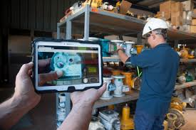
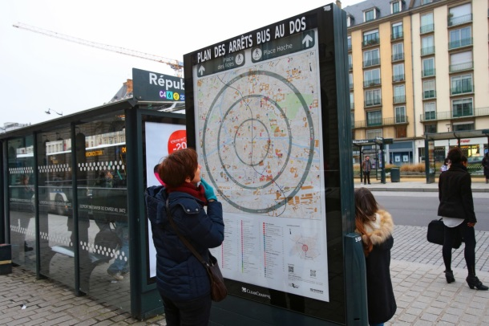

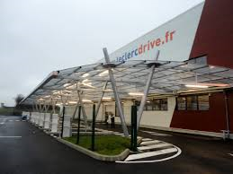
#EEE2021
Savoir pivoter autour de ressources/ compétences stratégiques à maîtriser …
TEXTE TEXTE TEXTE TEXTE
Technologie
Données et informations
Marché et localisation
Usages et demande

Slide 14
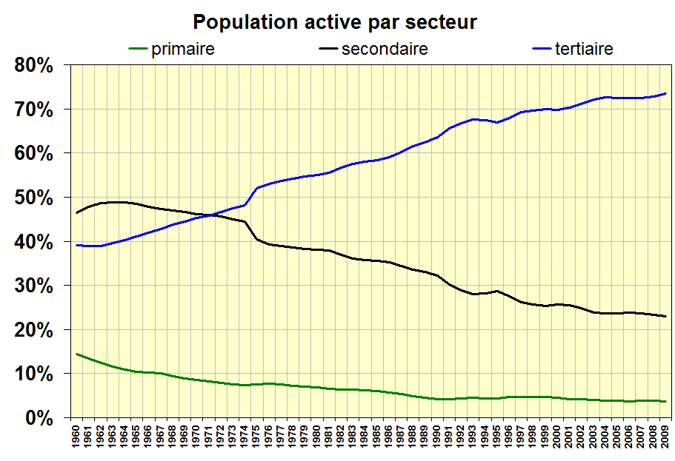
#EEE2021
Dépasser le modèle des industries manufacturières
TEXTE TEXTE TEXTE TEXTE
L’économie numérique : une industrie de coûts fixes
L’économie numérique : des effets de réseau
L’économie numérique : de nouveaux modèles d’affaires
L’économie numérique : une économie de services ?

Slide 15

#EEE2021
Merci de votre attention,
des questions ?
TEXTE TEXTE TEXTE TEXTE

